Slide 1
出租车视频监控解决方案
JT1出租屏与出租平台介绍 产品部

Slide 2

目 录
车载监控背景介绍
出租车行业背景
锐视保出租车行业解决方案
锐视保车载监控设备介绍
锐视保出租屏管理平台介绍

Slide 3

车载监控系统定义
什么是车载监控系统？
车载监控构架由车载终端、无线传输网络和监控中心组成联网式综合监管系统，提供车辆防盗、反劫、行驶路线监控、车内车外视频图像实时无线传输、事故快速响应、呼叫指挥等功能，以解决现有车辆的动态管理问题。
原有车载终端是通过GPS进行监控和记录，目前是可视化的视频监控终端。能够实时看到车内场景。
移动
Notes:
车载监控构架由车载终端、传输网络和监控中心组成三层联网式综合监管系统，提供车辆防盗、反劫、行驶路线监控、车内车外视频图像实时无线传输、事故快速响应、呼叫指挥等功能，以解决现有车辆的动态管理问题。
和其余系统的区别在于移动，移动才需要通过无线网络传输数据，同样也会产生其他的特点。
通过前端车载设备，对移动车辆的地理信息，视频信息，车辆信息等进行采集存储，并通过无线网络传输到后端监控中心进行观看

Slide 4
车载监控系统环境特点
不规则连续震动
震动
电压
环境特点
空间
温度
Notes:
震动，对比其他厂家，电压讲大小车，空间设计到散热和存储，温度涉及到过低温
6-36V,实际分大小车。8-32V，脉冲电流。这些特点是怎么影响到我们的设备的发展呢？
普通监控设备特点：高抗震、220V 10%，其实还应该有灰尘,室内温度：0-50℃

Slide 5
车载监控系统环境特点
不规则连续震动
8V-32V极度不稳定
震动
电压
环境特点
空间
温度
允许设备摆放空间小
车厢内-20°C-60°C
Notes:
多讲些案例，震动，对比海康，电压讲大小车，空间设计到散热和存储，温度涉及到过低温
6-36V,,,实际分大小车。8-32V，脉冲电流
对应的车载设备特点：高抗震、宽电压，其实还应该有灰尘，固定地点不会震动，电压为220±10%，室内温度：0-50℃

Slide 6
车载监控系统特色功能
GPS定位
车辆实时跟踪
车辆历史行驶轨迹查询
GPS定位
车载监控系统特点
视频无线传输
GPRS
WCDMA
EVDO
车辆信息管理
报表信息管理
汽车开关量信息
视频无线传输
车辆信息管理
Notes:
我们了解了车载监控系统的定义和特点，整套系统是怎么组成的呢？

Slide 7
车载相关规范
道路运输卫星定位系统车载终端(简称终端)
适用于道路运输卫星定位系统中安装在车辆上的终端设备。
遵循标准：
交通运输部 发布《道路运输车辆卫星系统车载终端技术要求》（JT/T794-2011）
《道路运输车辆卫星定位系统平台技术要求》（JT/T796-2011）
《道路运输车辆卫星定位系统终端通讯协议及数据格式》（JT／T808-2011）
《汽车行驶记录仪》（GB/T19056 -2012）
《出租车服务管理信息系统》（JT/T905-2014）（出租车专用）
分类：终端分为危险品运输车辆终端、货运车辆终端、客运车辆终端、出租汽车终端四类
主要功能：
  自检，定位，通信
  行驶记录，信息采集（驾驶员身份、电子运单、CAN总线数据、车辆载货状态、车辆运营数据、收费结算数据、图像信息、音频信息、视频信息）
  监听，通话，休眠，警示
  终端管理，人机交互
  信息服务，电召服务，多中心服务
  对监控的要求： 出租车辆至少安装1路图像采集设备。
Notes:
交通运输部的部标
车载终端技术要求 794，我们有产品符合794标准，并有部里发的检测报告，
平台技术要求 796，符合796标准的平台正在送检过程中
终端通讯协议及数据格式 808
说下794的功能，电召系统，我们弱化了，这块我们做的不好。一提到794，就能想到上述功能。

Slide 8

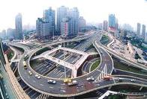
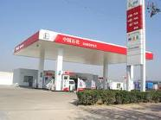



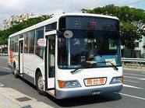
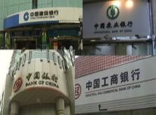

车载监控系统分类
车载监控系统无处不在！
公共安全
智能交通
能 源
执法车监控
公交车监控
长运车监控
轨道交通监控
油罐车监控
教 育
商 业
居民/社区
校车监控
物流车监控
私家车监控
运 输
银 行
电 力
出租车监控
公交长运车载监控
轨道交通监控
金融押运车监控
电力维修车监控

Slide 9
车载监控系统分类
车载监控系统
执法类车辆：
公检法系统
抢险救灾系统
应急指挥系统
运输类车辆：
公交
客运
能源运输
金融押运
轨道交通
车外场景监控
车内场景监控
Notes:
车载的分类
执法类车载监控（公检法系统执、抢险救灾、应急指挥等）
运输类车载监控（公交、客运、物流运输）
两者区别在于侧重点不同：一个监控车辆外部环境，一个用于监控车内环境。
执法车辆的车载视频监控设备安装在车辆外部，用于监控车辆外部的环境情况，更多的是应用在长期颠簸、风吹日晒的露天环境中，所以执法类车辆用户

Slide 10
目 录
车载监控背景介绍
出租车行业背景
锐视保出租车行业解决方案
锐视保车载监控设备介绍
锐视保出租屏管理平台介绍

Slide 11
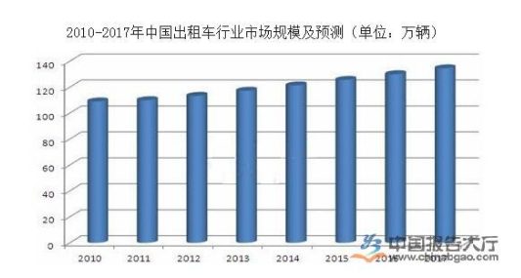
出租车行业市场
出租车市场广阔
目前全国出租车预测为135万辆。按照出租车6年更新计算。每年更新的出租车量为15万辆。
有此可见，出租车车载市场广阔。
目前出租车安装的车载终端大多
为行车记录仪+4G模块
高级车载终端带有简单的拍照功能。
发展迅猛

Slide 12
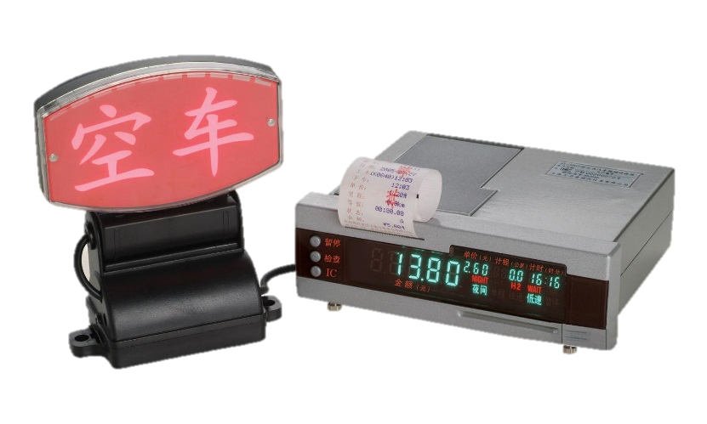
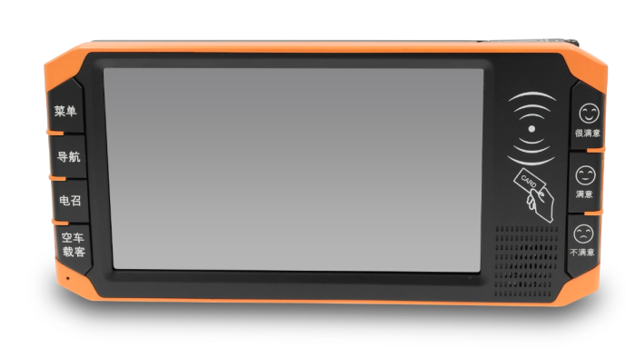

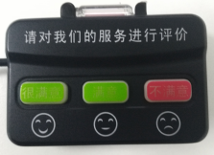
出租车常见设备
计价器
调度器
广告屏
评价器

Slide 13
需要解决的问题
出租车司机24小时工作，且活动区域及行车线路不固定，乘坐出租车的人员流动性强，构成复杂，容易发生盗窃、抢劫、杀害等恶劣犯罪行为。需要有一套安全监控系统能够及时有效保障司机的人身和财产的安全。
公共安全需求
通过建设运行监控及指挥调度系统，及时得到车辆的运行轨迹等信息，可对出租车辆下发文字或者语音调度信息，降低出租车空驶率。或调取运行轨迹、车辆信息、音视频图像数据，对乘客投诉的拼客、拒载、绕道等违法行为进行认定。
出租车监控需求分析
运营管理需求
随着ITS（智能交通系统）概念的提出，车载监控系统的监控功能可将整个城市的交通状况呈现在信息中心监控管理平台，以随时了解路面状况，便于及时对交通进行调度与疏导。可以准确调度车辆，提高公共交通运输效率。
缓解交通压力需求
Notes:
二是运价调整更加及时，受到了驾驶员和社会的欢迎和好评。
三是燃油补贴更加合理。通过采集单车运营里程、空驶里程、平均载客行驶次数等数据，可精确计算单车平均油耗情况，使出租汽车燃油补贴发放有据可依，做到了精细化管理，并为建立油运价格联动机制提供了有力支撑。
四是运营效率有所提高。试点中，各地建设了出租汽车电召调度中心，推动了电话约车的发展，提高了电话约车量，有效改变了目前出租汽车的运营模式，提高了运营效率，方便了广大乘客，降低了驾驶员的燃油费用支出，促进了节能减排。
五是行业监管更有手段。北京、杭州、兰州、西安等城市通过建设运行监控及指挥调度系统，调取出租汽车运行轨迹、现场录音和视频图像数据，对乘客投诉的拒载、绕道等违法行为进行认定。通过IC卡电子营运证密钥体系，配合车载LED设备显示“电子密标”，可及时发现并有效打击“克隆车”。

Slide 14










出租车载行业发展趋势
出租行业追求视频监控与业务的深度结合！
高清化
采集内容多样化
网络化
智能化
系统高度集成化
出租行业发展趋势
Notes:
系统高度集成化要求的不仅仅是一套车载视频监控系统，他还需要的是一套车载调度系统，可能还需要一套车载广告投放系统，还需要内部公司人员管理信息系统，以及车辆运行路线等等一系列系统。
高清上因为价格比较敏感，所以没有太高的要求。在出租车的车头，我们有可能安装一个高清的摄像机，它是用来自动进行车牌的识别和抓拍，针对出租车占道，这是能盈利的，公安对这个功能很感兴趣。今年或明年推出一套以智能交通摄像机进行改装的。如果有什么需求也可以提出来。
采集内容多样化，采集到视频信息，音频信息。。。。。。。网络化，指高清

Slide 15
目 录
车载监控背景介绍
出租车行业背景
锐视保出租车行业解决方案
锐视保车载监控设备介绍
锐视保出租屏管理平台介绍

Slide 16
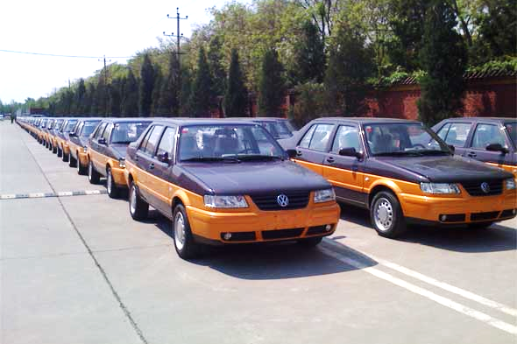
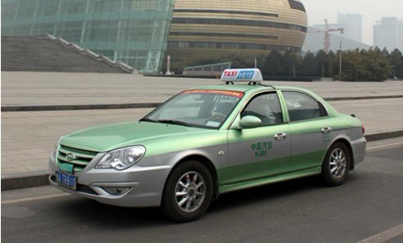
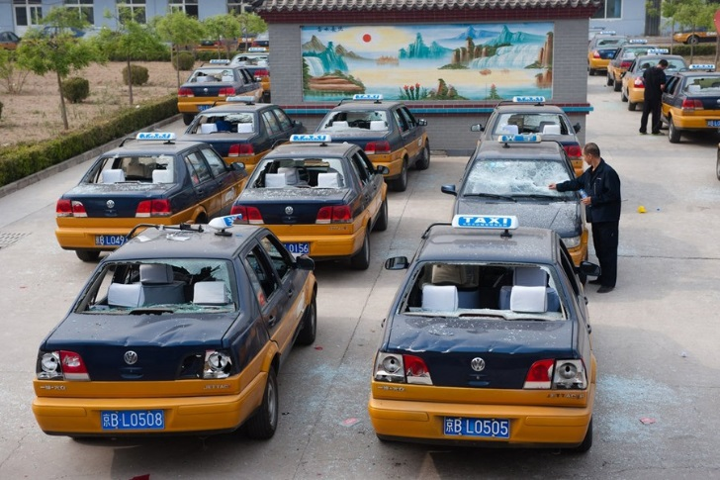
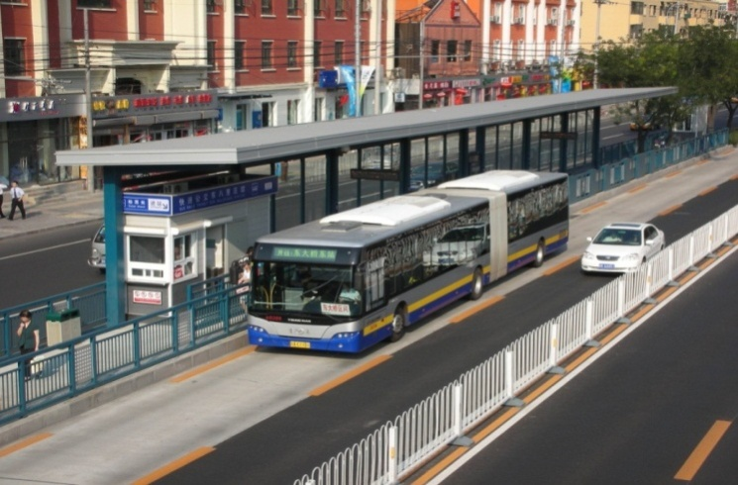
出租车载行业客户关注点
车内场景全方位音视频监控。一般为2路视频，对视频流畅性要求不高，为延长存储时间可以抽帧存储。
监控车内比较多，车外场景监控弱。
对音频，及语音对讲有要求。
与营运调度管理和安全管理深度结合。
建设成本是否合理。

Slide 17
出租行业功能——设备联动
与评价器联动
与广告屏联动
与计价器联动
与空车屏联动
与车载POS机联动

Slide 18
出租行业功能——报警信息
紧急报警
出城报警
掉电报警
超速报警
GPS信号丢失报警
视频丢失报警
ACC点火报警
区域报警
超时停车报警
疲劳驾驶报警或记录
计价器故障报警*
碰撞侧翻报警*

Slide 19
出租行业功能
报表数据采集
运营数据采集
远程控制
单向监听
电话
驾驶员IC卡从业资格证管理
刷卡支付、微信/支付宝支付

Slide 20
出租行业功能——出租调度
出租调度*
智能导航
短信语音朗读
电召功能
信息的下发
Notes:
车辆状态查询是在调度室的电脑上形成车辆分布图，方便操作员查看当前车辆的动态位置，有助于分析“塞车”等影响发车时间的因数。

Slide 21


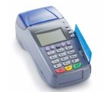

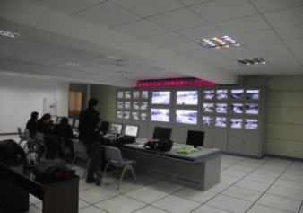


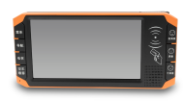














出租车视频监控系统结构
车载监控
传输部分
监控中心
顶灯
车载POS机
GPS卫星定位
红外摄像机
显示大屏
WIFI热点
麦克风
紧急报警
按钮
声光报警
车载监控主机
音箱
专网
客户端
评价器
车载广告屏
核心路由器
网络存储
计价器
防火墙
平台服务器
运营商
汽车信号输入
3G/4G基站

Slide 22
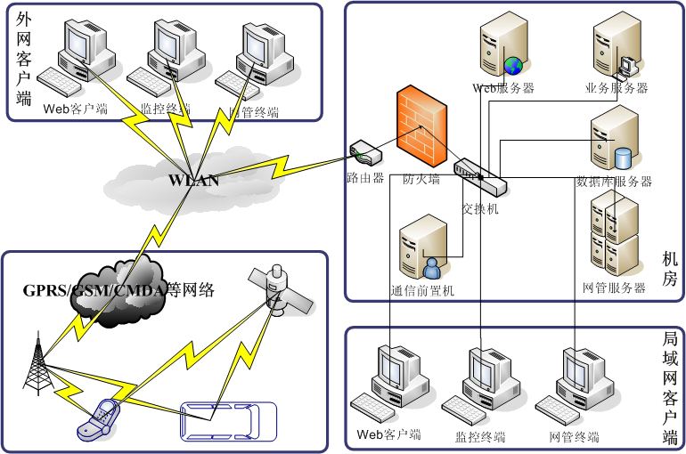
锐视保解决方案
系统网络拓扑

Slide 23
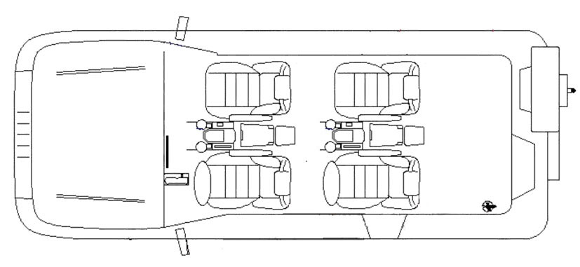


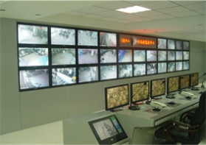









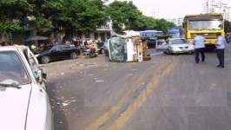

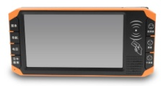

出租车内部点位图
拍摄司机驾驶及副驾驶座和后排乘客活动情况，可规范司机驾驶行为。
实时记录前方发生的警情、道路状况、行车标志等信息
平台服务器
麦克风
中心大屏显示
客户端
音响
司机发现紧急警情通过该按钮向上级管理部门报警
拍摄后排乘客上下车和活动情况，便于事后查证。
记录车辆后备箱里面的行李
车载监控图像
GPS定位，通过无线传输，车载DVR将车辆位置、经纬度、行驶速度、精确时间、方向等实时上报到管理中心
音视频信号采集、编码、存储
其他信息采集、显示、上传，报警信号输入输出，无线网络设计
支持3G/4G(EVDO/TD/WCDMA)
支持3G/4G自动切换
车载监控系统主要通过在出租车上安装监控主机、摄像机、拾音头、GPS定位系统、报警按扭、无线传输模块等设备，实现对行车现场及出租车内进行视频音频监控且上传到监控平台，并协助中心管理人员完成电召、调度、通话及报警等业务

Slide 24
视频无线传输
存储数据量
3G/4G传输方式（默认子码流）
分辨率 | 帧率 | 带宽需求（M)
CIF | 25 | 1
D1 | 25 | 1.5
720P | 25 | 2
1080P | 25 | 2
传输制式 | 码流 | 实测上行速率
CIF | 128Kbps | 16Kbps
3G/4G传输方式（主码流）
传输制式 | 码流 | 实测上行速率
CIF | 1024Kbps | 128Kbps
D1 | 1500kbps | 187kbps
720P | 2048Kbps | 256Kbps
Notes:
现在都在提高清化。如100,200,300,500万
那么我们在车载上用到的分辨率是多少的呢？我们来看一组数据
3G传输方式上，分3种
中国联通和中国电信的区别在于中国联通的上行带宽会宽一些。中国电信在全国的信号覆盖会好一些。
最高只有800K，CIF要500K，D1要2M。但是我们一台车上最少要传2路图像

Slide 25
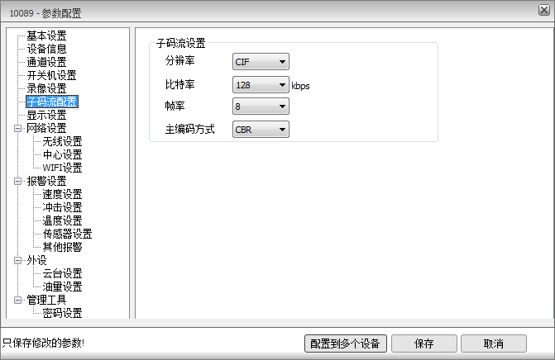
无线传输参数
车载DVR无线上传标准配的是6-10帧CIF格式限码流128k
Notes:
这是咱们车载DVR视频分辨率配置页。双码流输出，主码流用于存储，辅码流用于无线传输

Slide 26
系统采用国际流行技术和架构进行设计，采用诸多故障处理机制、容错机制、备份机制，以及结构化、分布式的结构提高系统的稳定性。研发过程严格遵守质量控制标准，进行完整、深入地测试，使系统可以达到电信级7*24小时可靠运行，为用户提供可靠的服务。
模块化设计，分布式架构，保证新功能、模块添加的方便。
使用组件技术，对新功能和业务的扩展都及其方便。
标准化接口、协议及流媒体技术，可方便扩展新功能与对接。
管理功能
远程维护
系统快速恢复
系统各类数据的备份
易维护性
易用性
稳定性
高扩展性
系统守护进程
系统的自恢复机制
安全性
多客户端显示技术实现实时视频、报警、电子地图多业务同时展现。
通过专用WEB通讯技术，系统具有实时刷新各类设置信息的优点。
身份验证：数据访问操作在客户端和数据库服务器之间进行双向身份验证。
Notes:
保密通信:高级数据加密标准AES与网络通信加密协议SSL相结合，保证数据及通道安全。

Slide 27
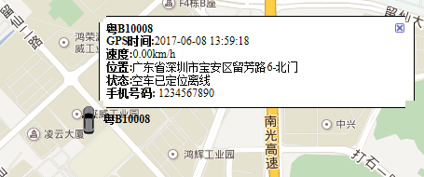
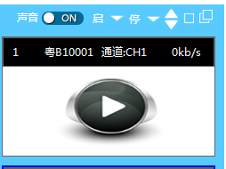
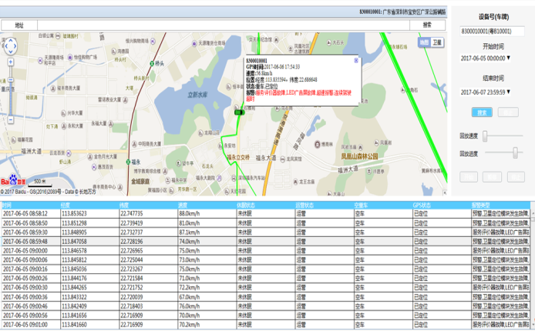
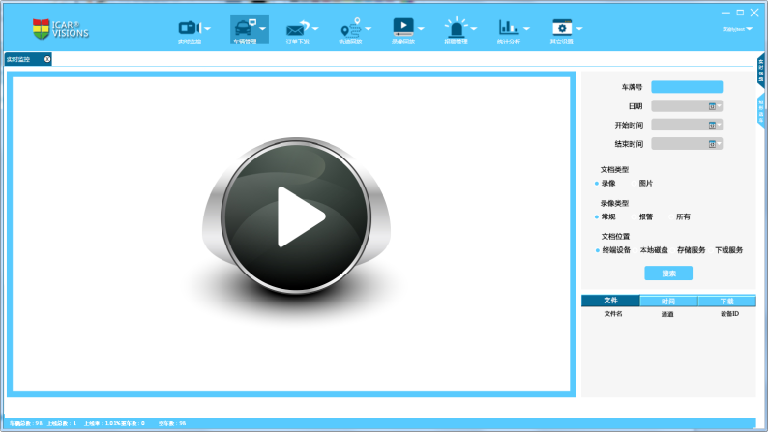
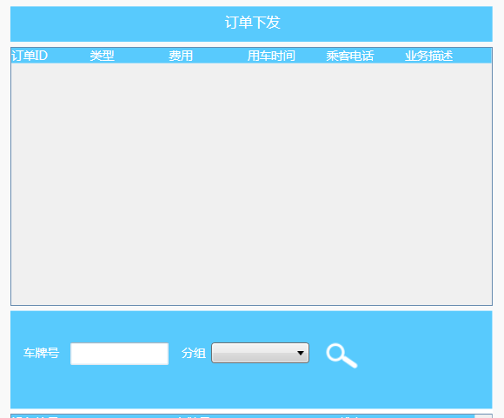
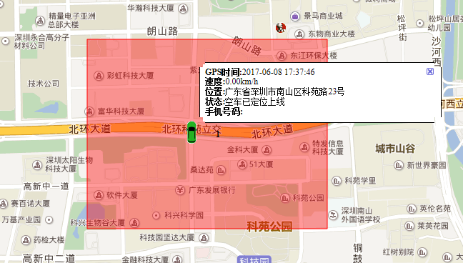
车载视频监控系统平台功能
电子地图追踪
实时视频
轨迹回放
录像回放
订单下发
电子围栏

Slide 28
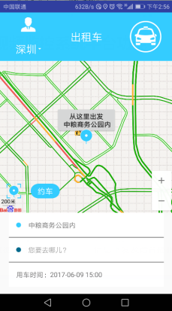
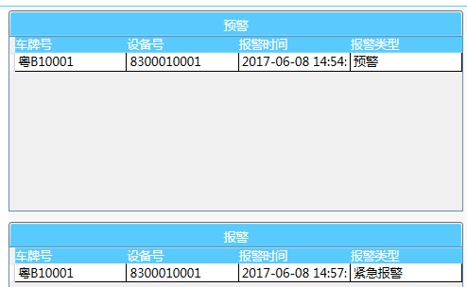
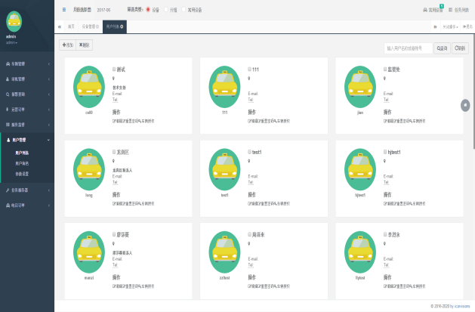
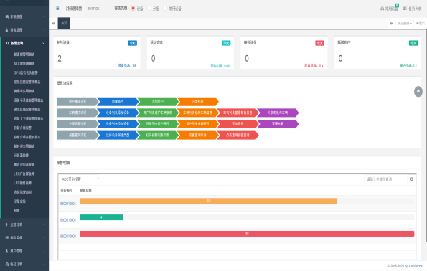
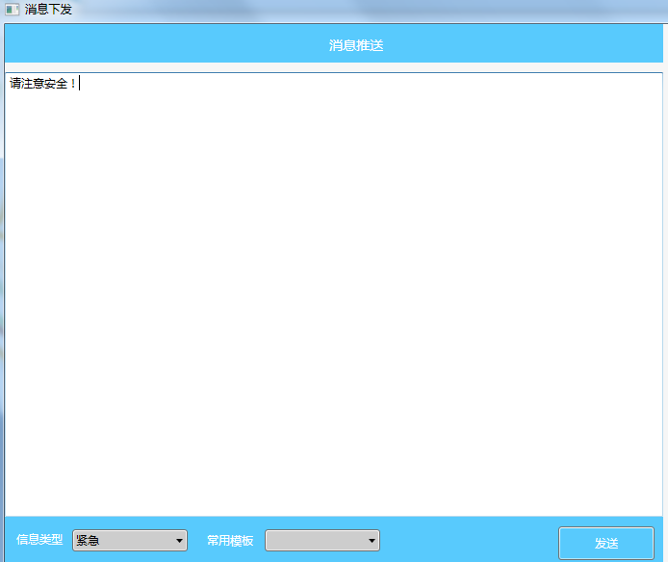
车载视频监控系统平台功能
平台
车辆及人员管理信息
手机电召服务
报警管理
报表数据统计
信息下发及语音播报

Slide 29
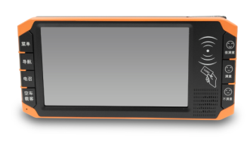
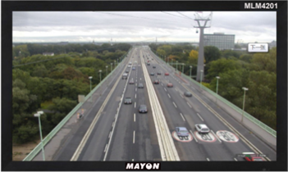
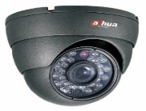
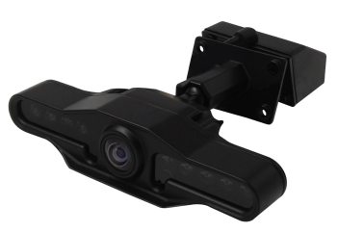
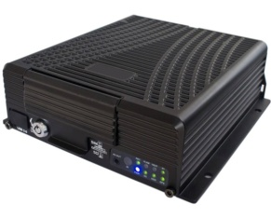
全套解决方案
前端产品
存储产品
监控平台
大屏显示
服务器
PC客户端
手机客户端
SDK
WEB
客户端
采集
编码、存储
管理
显示
Notes:
产品介绍

Slide 30
目 录
车载监控背景介绍
出租车行业背景
锐视保出租车行业解决方案
锐视保车载监控设备介绍
锐视保出租屏管理平台介绍

Slide 31
产品优势
在注重整体系统设计理念的同时，我们同样注重每一个车载设备的定位及设计。锐视保本着以客户为中心的设计原则，将稳定、安全、人性化的设计理念融入到了锐视保所有的车载设备中。
设计安全性
系统稳定性
使用人性化

Slide 32
出租屏产品详细介绍|产品特点
JT1系列
支持2/4路1080P/960P/720P AHD模拟高清音视频输入
支持电召、电话、一键导航、录像录音、行车记录等功能
支持业内最小尺寸固态硬盘SSD和双SD卡功能
支持WIFI热点功能，可提供乘客上网服务
支持蓝牙功能(可对接蓝牙OBD模块记录和上传车辆信息)
支持双卡双待功能，兼容3G/4G网络
支持多种支付方式，包括公交卡支付，支付宝支付，微信支付，银联支付等支付方式
内置多功能触摸显示屏
内置评价器，方便乘客对司机监督评价
内置RFID刷卡功能，采集司机签到、退签数据信息
支持与监控中心进行通信，实现上传数据，下发信息功能
丰富的对外通讯接口，可对接计价器，评价器，LED广告屏，智能顶灯等外设
支持出租车905协议，可以对接符合905协议的平台
采用类UPS专利断电保护技术，在切断外部电源下仍可工作8~20秒，防止视频文件意外损坏
8V-36V宽电压直流供电，可工作在-25℃- + 80℃

Slide 33
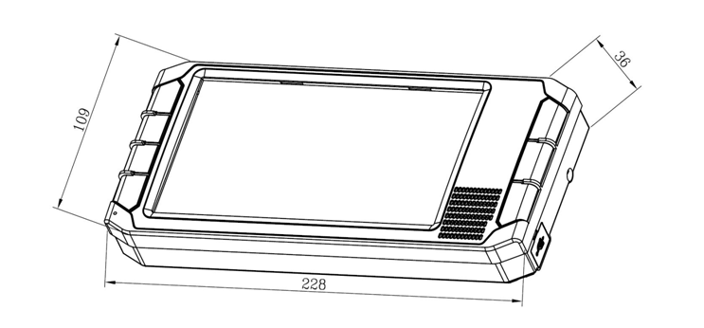
项目 | 设备参数 | JT1指标
主机 | 操作系统 | Android 5.1&Linux
 | 硬件平台 | Qualcomm
 | 核心数 | 四核ARM Cortex-A7处理器
 | CPU频率 | 1.1G
 | RAM容量 | 1G
 | ROM容量 | 8G
 | 储存器 | 1*SSD+2*SD（1张备份录像，1张离线导航）
 | 电池 | 选配，支持外置
显示 | 尺寸 | 7英寸
 | 分辨率 | 800*480
 | 对比度 | 500
 | 亮度 | 450cd/m²
接口 | USB | 1个
 | 开关量 | 3路输入/2路输出
 | 速度脉冲 | 1路输入
 | 输出电源 | 12V（+/-0.2V），最大电流:3A
 | RS232接口 | 3个
 | RS485接口 | 3个
 | 音频输入 | 内置1路MIC输入；
 | 音频输出 | 内置1路喇叭输出；
 | 视频接入 | 圆形航空头，支持2/4路1080P/960/720P AHD视频接入（4路视频输入需定制）
 | 视频输出 | 内置1个触摸显示屏输出
无线通信 | 3G/4G | 支持双卡双待功能（4G全网通通信）
 | WIFI | 可释放WIFI热点
 | 蓝牙 | 支持蓝牙功能（可连接蓝牙耳机，蓝牙OBD）
定位 | 北斗/GPS | 内置北斗/GPS模块，地理坐标、速度等可写入编码码流，同时可以无线上传
刷卡 | 内置刷卡模块 | 支持非接触式IC卡
配套软件 | WEB客户端 | 在web客户端统计，分析车辆报表信息
 | 出租车管理软件 | 通过无线网络实现视频预览、GPS上传、报警上传及中心命令下发、订单下发、参数配置等功能
软件升级 | 本机支持通过USB2.0接口/SD卡和远程平台升级
运行环境 | 功耗 | 7W
 | 输入电源 | DC8~36V
 | 运行温度/湿度 | -25℃～80℃/20~90%RH
结构尺寸 | 外形尺寸 | 228*109*34mm
 | 重量 | 0.96KG
规格参数

Slide 34
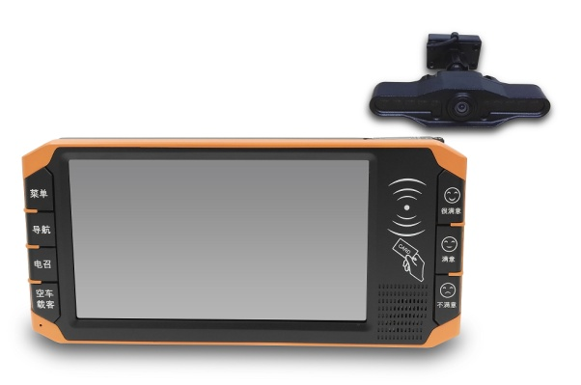
车载终端
车载终端功能
报警与
求助
LED/LCD
广告
车辆调度
拍照录音
智能导航
车载电话
车辆监控
电召
路况信息
运营数据
实时指引

Slide 35
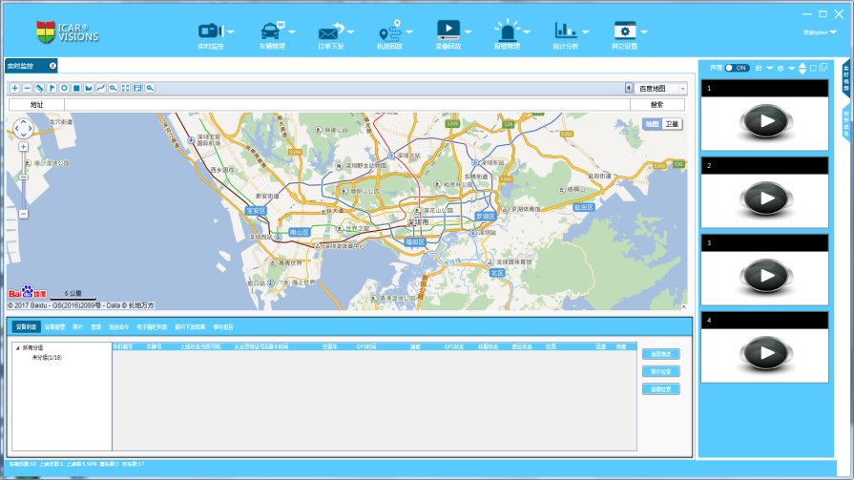
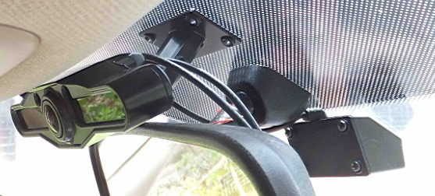
系统功能
特色功能介绍
1 拍照录音
车载终端支持中心主动触发拍照录音和报警、计价器翻表等事件触发拍照录音。
在发生紧急情况时，管理部门可迅速了解到车内的现场状况。

Slide 36
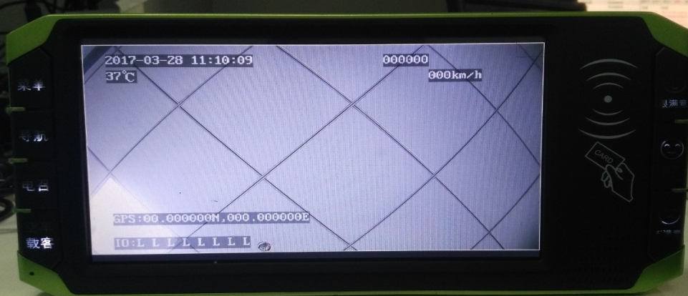

系统功能
特色功能介绍
2 音视频录像储存
车载终端支持1个SSD+1个SD卡作为音视频录像，并能在出租屏上进行录像回放和平台远程调用录像；
在发生紧急情况时，管理部门可查看录像迅速还原车内的现场状况。

Slide 37
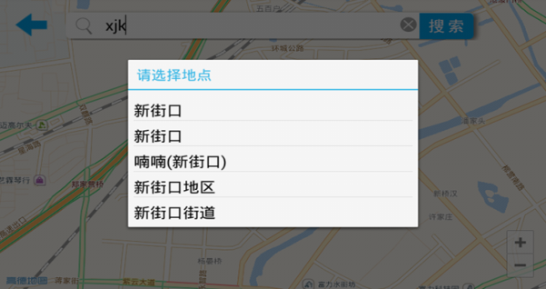
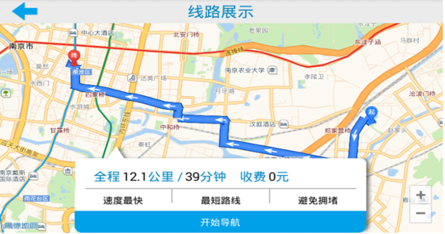
系统功能
特色功能介绍
3智能导航
支持一键通导航、本地自主导航和网络中心导航。人性化的目的地搜索模式、多样的路径规划方式，实时的语音提示，让司机能快捷方便的到达目的地。

Slide 38
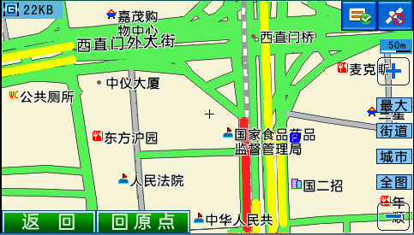
系统功能
特色功能介绍
4 实时路况信息
利用移动网络接收中心下发的路况交通信息，实时更新车辆附近的路况信息，在导航画面上以红、黄、绿三种颜色路线表示“拥堵”、“缓慢”、“通畅” ，让司机可提前知晓前方路况，及时规避拥堵道路，节省时间，省油环保。
通畅
缓慢
拥堵

Slide 39
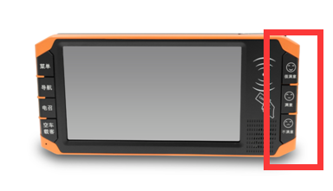
系统功能
特色功能介绍
5 驾驶员满意度调查
在计价器翻表（重车转空车）时，乘客可直接通过点击评价器上的评价提示内容（满意，不满意），对驾驶员进行服务评价。
管理中心自动统计出驾驶员的服务星级，对驾驶员的服务进行考核。

Slide 40
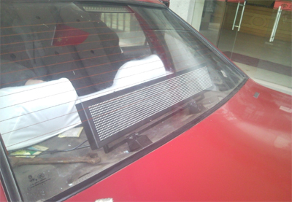

系统功能
特色功能介绍
６ LED文字广告
中心可通过GPS终端向LED屏透传文字信息，包括广告信息、公共信息、紧急通知等。当驾驶员按下报警按钮时，能在不被车内歹徒察觉的情况下向周围同行、路人或警察报警求救

Slide 41
系统功能
特色功能介绍
７ 运营数据传输
出租屏终端将计价器数据实时送往中心，中心进行统计分析得出相关运营报表。
管理部门根据这些报表知道每辆车的运营情况，包括载客次数、空驶里程等。出租车的营运状况一目了然。

Slide 42
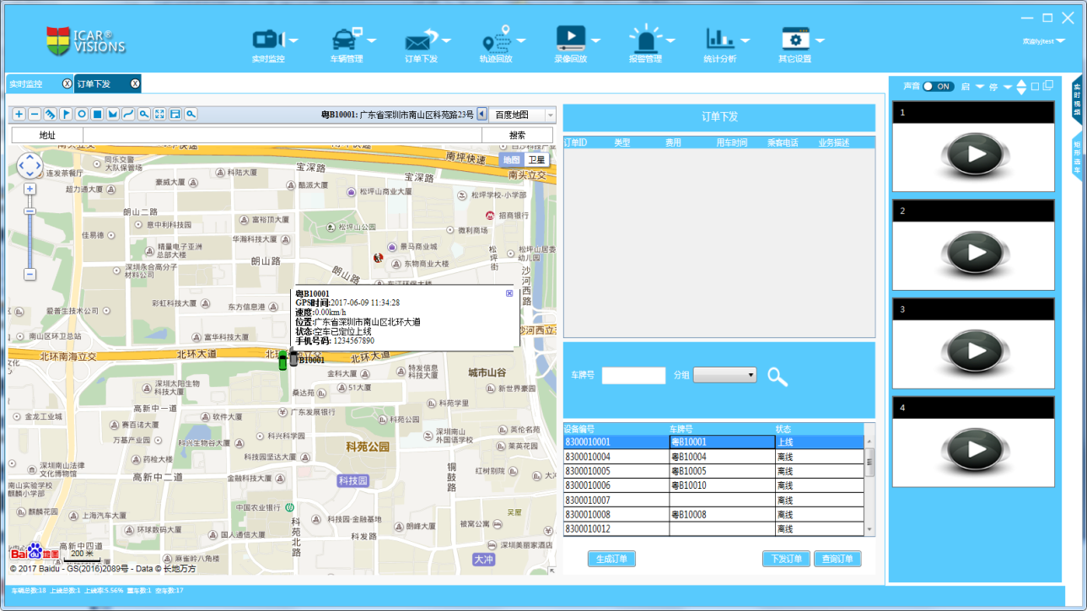
系统功能
特色功能介绍
8 电召
中心系统可根据客户的地理位置搜索就近的空车，并发布召车请求，整个电召流程快捷简便，能很好的满足客户的召车需求

Slide 43
系统功能
特色功能介绍
9 IC卡从业资格证数据采集
IC卡从业资格证是集服务监督卡、司机管理卡、从业资格证等功能于一体的电子证件，司机换班刷卡时，从业资格证数据将自动采集、更新，并显示在车载显示屏上。
10 智能顶灯管理
智能顶灯清晰显示营运标识“TAXI/出租”，以和社会车辆明显区分，并能够在夜间通过顶灯内部的照明装置使顶灯明显可见；交班时LED智能顶灯显示“交班”信息。

Slide 44
系统功能
特色功能介绍
11 载客打表检测
通过外接光电传感器，车台能自动检测乘客的上车，当驾驶员未打表载客时，将向中心发送报告信息。
12 实时指引
通过对城市斑马线、学校等地点信息的采集，并将这些信息下载到车台内存储。当车辆在行驶到这些地点前，提前进行语音提示，如“前方斑马线，请减速礼让”；对驾驶员进行提前的预警。

Slide 45
系统功能
特色功能介绍
13 失物查找
根据客户乘坐出租车的始末点以及大概时间，可以筛选出客户有可能乘坐的车辆，然后根据车辆类型、颜色以及驾驶员信息等情况，可以初步确定所乘坐的车辆。

Slide 46
目 录
车载监控背景介绍
出租车行业背景
锐视保出租车行业解决方案
锐视保车载监控设备介绍
锐视保出租屏管理平台介绍

Slide 47
出租车管理平台
1.系统简介与安装
出租车管理平台系统可实现无线远程实时视频监控、GPS地图定位、远程拍照、音频/图片检索、车辆消息下发、电话本设置下发、订单下发、车辆历史行驶轨迹回放、车载电话功能、录像回放、疲劳驾驶管理、超速驾驶管理、重点区域管理、紧急报警管理、出城管理、报表统计分析理、车辆远程升级、满意度记录、服务质量投诉等等功能。
同时，该系统还为客户提供准确的运营数据分析和详细的数据报告，客户可以根据需要方便输出需要的数据。
出租车客户端的安装十分简单，在获取最新软件安装包后，按提示进行安装即可。

Slide 48
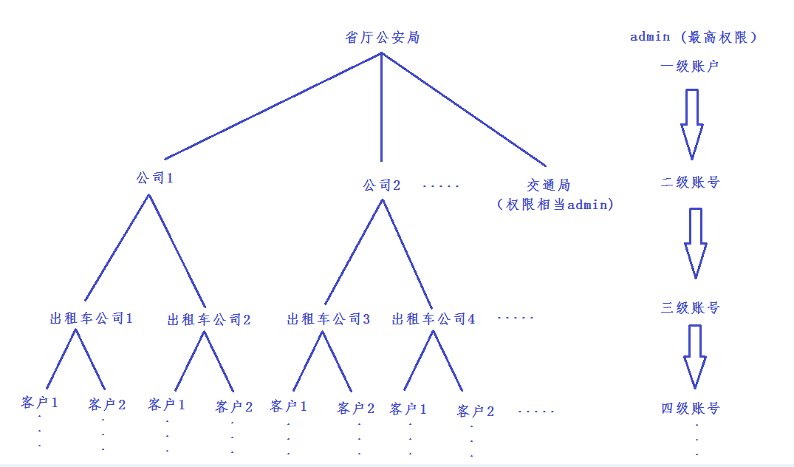
平台架构
1.分配架构

Slide 49
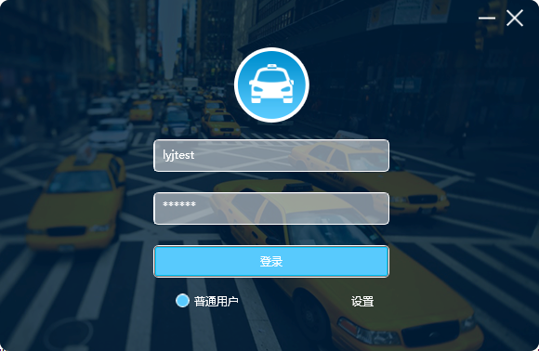

出租车管理平台
2.登录界面
登录界面
登录中

Slide 50

出租车管理平台
3.客户端系统界面

Slide 51

出租车管理平台
4.Web端系统界面

Slide 52

出租车客户端功能介绍
1.实时监控
相关操作：
实时监控
切换地图
居中设备
电子围栏区域
放大/缩小
路径分析
矩形选车（范围群发信息）
测量实际距离
添加自定义点

Slide 53

出租车客户端功能介绍
2.订单下发
订单下发功能是指乘客通过电话进行预约叫车或者即时叫车服务，
平台客户端根据乘客信息生成订单并下发到距离乘客附近的车辆中，
司机通过出租屏终端进行抢单。
相关操作：
生成订单
下发订单
查询订单
取消订单
批量下发订单

Slide 54


出租车客户端功能介绍
3.车辆管理
车辆管理是对车辆的技术监督和安全管理。
管理范围包括：远程拍照、照片检索、音频检索、消息推送、提问下发、事情设置、
设置电话本、GPS刷新间隙选项。
目的在于提高调度效率，实现平台远程实时监控管理。

Slide 55

出租车客户端功能介绍
4.轨迹回放
相关操作：
设备号
时间日期
开始、暂停、停止

Slide 56

出租车客户端功能介绍
5.报警管理
相关报警：
疲劳驾驶
超速报警
重点区域
紧急报警
出城管理

Slide 57

出租车客户端功能介绍
6.其他设置
包含：
系统设置
不满意记录
服务质量投诉

Slide 58

WEB功能介绍
1.进入WEB端界面
点击“统计分析”

Slide 59
WEB功能介绍
4.Web端

Slide 60
WEB端功能介绍
WEB端报表主要分为七大部分，分别是车辆管理、司机管理、报警查询、运营订单、服务监督、用户管理、电召订单。
车辆管理：包含设备管理、分组管理、车辆列表、围栏报警、文件下载。
司机管理：包含司机列表、值班情况、司机信息应答表。
报警查询：包含超速报警明细、ACC报警、GPS信息丢失报警、紧急按钮报警、视频丢失报警、设备不录像报警、疲劳驾驶报警、进出区域报警、设备上下线报警、储存介质报警、超时停车等报警信息查询、计价器故障、服务评价器故障、LED广告屏故障、顶灯故障、连续驾驶超时、卫星定位、预警
运营订单：包含客次明细、车辆运营、支付方式、日营运额、月营运额
服务监督：包含系统日志、投诉登记、服务评价、异常载客等监督信息
用户管理：包含用户列表、用户角色、会员管理
电召订单：包含订单列表、车辆运营、状态统计、日营运额、月营运额

Slide 61
谢 谢！

